Slide 1

Gouvernance et régulation multimodales
Le rôle de l’Autorité de régulation des transports
Patrick VIEU
Vice-Président de l’Autorité de régulation des transports (ART)
14 avril 2023

Slide 2
I.
De l’ARAF à l’ART

Slide 3






De l’ARAF à l’ARAFER :
l’accompagnement de l’ouverture à la concurrence du ferroviaire
Création de l’Autorité de régulation des activités ferroviaires (ARAF) avec un périmètre d’intervention limité au secteur ferroviaire.
L’ARAF est chargée d’accompagner l’ouverture à la concurrence du secteur ferroviaire en veillant à l’accès libre, transparent et non discriminatoire au réseau.
Les missions du régulateur sont renforcées :
    Sanctuarisation de SNCF Réseau par rapport aux entreprises ferroviaires (muraille de chine).
    Extension de ses avis à la tarification de l’ensemble des installations de service (gares de voyageurs, centres de maintenance, cours de marchandises, etc.)
    En matière financière, l’ART est chargée notamment de veiller au respect de la trajectoire budgétaire de SNCF Réseau.
  Extension des compétences de l’Autorité au transport collectif routier de voyageurs (autocars) et au secteur autoroutier. 15 octobre : L’ARAF devient l’Autorité de régulation des activités ferroviaires et routières (ARAFER).
Décembre 2009
Août2014
Août 2015
Bruxelles, 14 avril 2023

Slide 4






De l’ARAFER à l’ART :
l’extension successive des compétences de l’ART
Régulation économique du Tunnel sous la Manche attribuée à l’ARAFER et à son homologue britannique, l’Office of rail and road (ORR) (directive 2012/34).
La loi pour un nouveau pacte ferroviaire ouvre le marché domestique à la concurrence et modifie l’organisation du système ferroviaire → extension des missions et des outils de régulation de l’ARAFER.
La loi PACTE confie à l’Autorité la régulation des redevances aéroportuaires (pour les aérodromes dont le trafic annuel a dépassé cinq millions de passagers lors de l’une des cinq années civiles précédentes). L’ARAFER devient l’Autorité de régulation des transports (ART).
La LOM étend les compétences de régulation de l’ART aux services numériques de mobilité et à la régulation des activités exercées par la RATP en tant que gestionnaire d’infrastructure sur le réseau historique du métro et du RER, gestionnaire technique du réseau de transport public du Grand Paris et gestionnaire de prestations de sûreté.
Extension des compétences dans les domaines aéroportuaire et autoroutier (services européens de télépéage) par la loi DDADUE.
  Une diapositive pour rappeler l’extension successive des compétences de l’ART depuis sa création (couvrir l’ensemble des secteurs) ;
Juin 2016
Juin 2018
Octobre 2019
Décembre2019
Octobre 2021
Bruxelles, 14 avril 2023

Slide 5
L’organisation et les moyens de l’ART
Collège
Commission des sanctions
Organe décisionnel et délibératif
Missions
Définit les grandes orientations
Adopte les avis et les décisions de l’ART (à l’exception toutefois des décisions de sanction)
Composition
5 membres permanents, dont le Président
Depuis le 4 août 2022 le collège est présidé par Philippe Richert, Vice-Président et Président par intérim
Instance juridictionnelle et indépendante du collège
Mission
Se prononce sur saisine du collège et peut sanctionner des entreprises régulées pour manquement à leurs obligations
Services
Permettent à l’ART d’exercer les missions qui lui sont confiées, notamment en assurant la préparation des avis et décisions et en contrôlant leur exécution
Sous la direction du secrétaire général, près de 90 collaborateurs dotés d’un haut niveau d’expertise (économistes, juristes, experts sectoriels, analystes de données, auditeurs-analystes financiers)
Bruxelles, 14 avril 2023
5

Slide 6
Panorama des secteurs régulés
2021 Source: ART | Secteur Ferroviaire et RER RATP | Secteur Autocars | Secteur Autoroutes | RATP (hors RER)
Réseau | RFN 27 700 kms de ligne 49 110 kms de voies RER RATP 123 kms de ligne 376 kms de voies | 1 042 liaisons 162 unités urbaines | 9 228,4 km | Métro RATP 225 kms de ligne Tramway RATP 97 kms de ligne Bus et Noctilien 1 529 lignes
Trafic/an (marché domestique) | Fret 60M trains.km 36 Mds tonnes.km Voyageurs (dont RER RATP) 361M trains.km 74 Mds voyageurs.km | 52M autocars.km 1 Md voyageurs.km | 76,7 milliards veh.km (VL) 14,8 milliards veh.km (PL) | Métro RATP 48M trains.km 5 Mds voyageurs.km Tramway RATP 16M trains.km 0,7 Mds voyageurs.km Bus et Noctilien 369M véhicules.km 5 Mds voyageurs.km
Opérateurs | Voyageurs Services librement organisés 4 (SNCF Voyageurs, Thalys, Eurostar et Trenitalia) Activités conventionnées SNCF Voyageurs et RATP en monopoles de fait sur leurs réseaux (attribution de 2 lots après mise en concurrence par Sud-PACA à Transdev et SNCF, prévus pour exploitation fin 2024) Fret (hors travaux) 23 entreprises ferroviaires | Nationaux 2 (BlaBlaCar et Flixbus) Régionaux 6 | 19 SCA (3 groupes) | Métro RATP RATP Tramway RATP RATP et Keolis Bus et Noctilien RATP, Optile et SNCF

Slide 7


Le rôle du régulateur en bref
  Secteur ferroviaire
Art. L. 2131-1 du code des transports (CdT) : l’ART concourt au suivi et au bon fonctionnement, dans ses dimensions techniques, économiques et financières, du système de transport ferroviaire national, notamment du service public et des activités concurrentielles, au bénéfice des usagers et clients des services de transport ferroviaire. Sans préjudice des compétences de l'Autorité de la concurrence, elle assure le suivi de la situation de la concurrence sur les marchés des services ferroviaires et dispose à cette fin du droit d'accès aux informations économiques, financières et sociales nécessaires que lui reconnaît l'article L.2135-2.
Art. L. 2131-3 : l’ART veille en particulier à ce que les conditions d’accès au réseau ferroviaire par les entreprises ferroviaires n’entravent pas le développement de la concurrence. Elle assure une mission générale d'observation des conditions d'accès au réseau ferroviaire et peut, à ce titre, après avoir procédé à toute consultation qu'elle estime utile des acteurs du secteur des transports ferroviaires, formuler et publier toute recommandation.
  Secteur des autocars
Art. L. 3111-22 du CdT : l’ART concourt dans le secteur des services réguliers interurbains de transport routier de personnes, par l'exercice des compétences qui lui sont confiées en application de la présente sous-section, au bon fonctionnement du marché et, en particulier, du service public, au bénéfice des usagers et des clients des services de transport routier et ferroviaire.
  Secteur des autoroutes
Art. L.122-7 et L. 122-9 du code de la voirie routière (CVR) : l’ART veille au bon fonctionnement du régime des tarifs de péage autoroutier et assure une mission de suivi économique et financier du secteur, dans le cadre de laquelle elle est notamment chargée d’évaluer l’économie générale des conventions de délégation.
Art. L. 122-22 et L. 122-27 du CVR : l’ART est également chargée de veiller à l’exercice d’une concurrence et effective et loyale lors de la passation (i) des marchés de travaux, fournitures et services et (ii) des contrats relatifs aux activités commerciales sur les aires de service, en veillant notamment, dans ce dernier cas, au respect des obligations en matière de modération tarifaire pour la distribution de carburants.

Slide 8


Le rôle du régulateur en bref
  Secteur des aéroports
Art. L. 6327-2 du CdT : l’ART homologue les tarifs des redevances pour services rendus sur les aérodromes dont le trafic annuel a dépassé 5 millions de passagers lors de l’une des cinq années civiles précédentes.
Art. L.6327-3 : l’ART rend un avis conforme sur les projets de contrats de régulation économique pluriannuels conclus entre l’Etat et des exploitants d’aérodromes. En vue de l’élaboration d’un projet de contrat, l’ART peut, à la demande du ministre chargé de l’aviation civile, rendre un avis motivé sur le coût moyen pondéré du capital à prendre en compte dans le projet de contrat.
  RATP
Art. L. 2142-16 et suivants du code des transports (CdT) : l’ART assure la régulation des activités exercées par la RATP en tant que (i) gestionnaire d’infrastructure sur le réseau historique du métro et du RER et (ii) gestionnaire technique du réseau de transport public du Grand Paris.
Art. L. 2251-1-2 du CdT : l’ART assure la régulation des prestations de sûreté mises en œuvre par le service interne de sécurité de la RATP (le groupe de protection et de sécurisation des réseaux – GPSR).
  Services numériques de mobilité
Art. L. 1115-5 du CdT (issu de l’article 25 de la LOM) : l’ART s’assure de la mise à disposition effective des données de mobilité, de leur conformité aux formats, de leur mise à jour, de leur qualité et vérifie que l’ensemble des réutilisateurs concernés les fournissent de manière neutre, transparente et sans biais commercial.
Article L. 1263-5 du CdT (issu de l’article 28 de la LOM) : l’ART accompagne le développement des services numériques de ventes ou MaaS (« mobility as a service »).

Slide 9
II.
La régulation des transports dans la transition écologique :
comment la régulation peut participer à la décarbonation

Slide 10
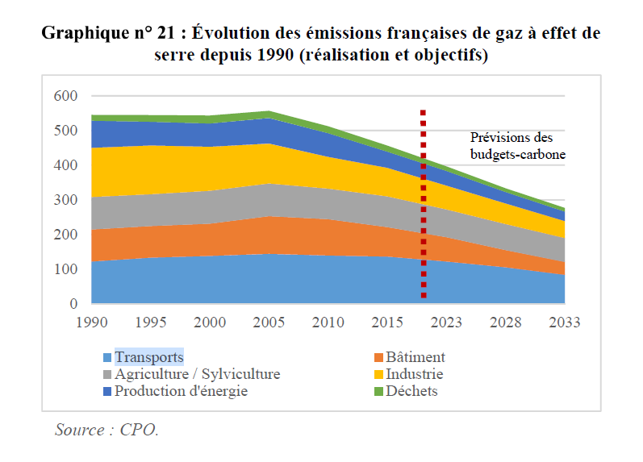
Le contexte
  Les émissions de GES en France ont diminué de 19 % entre 1990 et 2018 grâce à la très forte baisse des émissions du secteur industriel (- 42 %) et aux progrès enregistrés dans le secteur de la production d’énergie (- 39 %). Seul le secteur du transport a vu ses émissions augmenter sur la période, de l’ordre de 10 %.

Slide 11
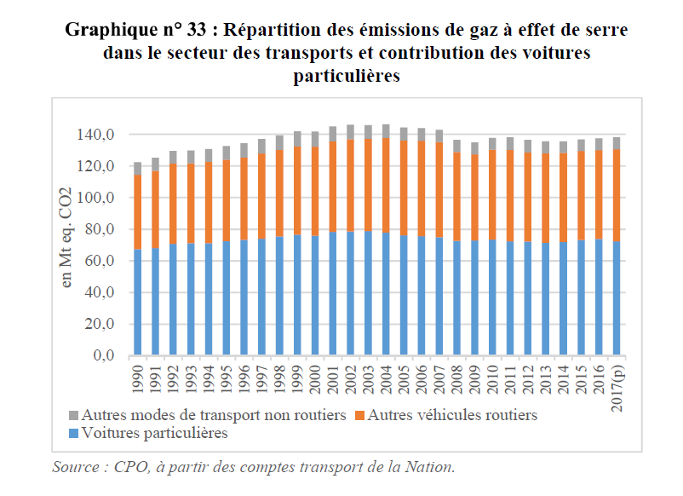
Le contexte
  Le secteur des transports est l’un des principaux contributeurs des émissions de gaz à effet de serre (GES), tant au niveau mondial (23% des émissions), qu’au niveau national (30% des émissions)

Slide 12
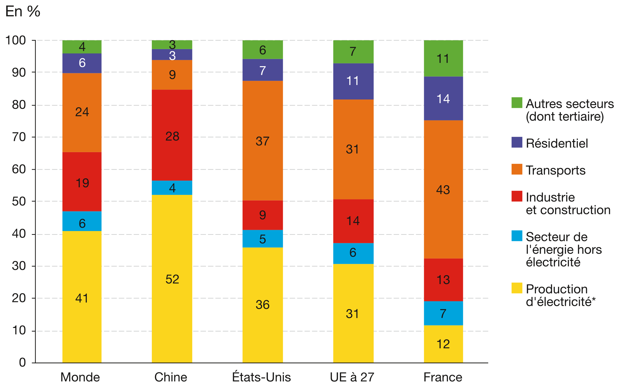
Le contexte
  La France se caractérise par une part très importante du secteur des transports pour les émissions de CO₂
  Répartition sectorielle des émissions de CO2 dans le monde
  (source : MTE)

Slide 13
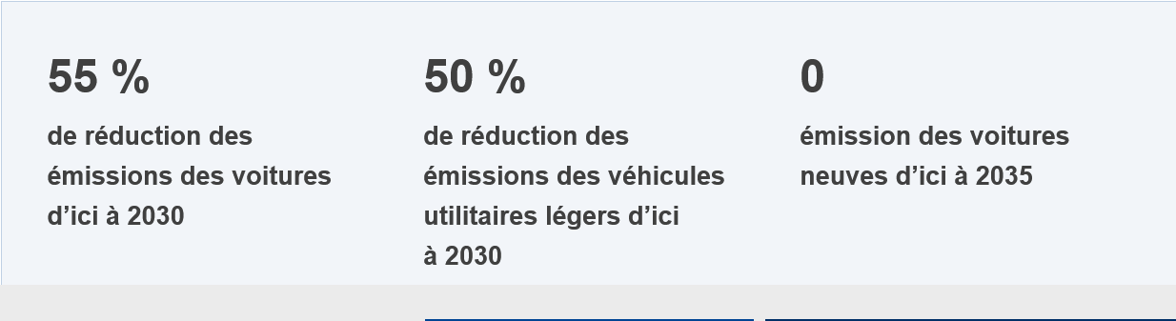
Le contexte
  Au niveau européen, le pacte vert pour l’Europe (green deal), présenté le 11 décembre 2019, fixe les orientations européennes pour faire de l’Europe le premier continent climatiquement neutre d’ici à 2050
  Il définit plusieurs grands objectifs, notamment une baisse de 90 % des émissions de GES dans le secteur des transports, tous modes confondus, à horizon 2050 par rapport aux niveaux de 1990

Slide 14
Le contexte
  La Stratégie pour une mobilité durable et intelligente de la Commission du 9 décembre 2020 décline cet objectif selon deux horizons (2030 et 2050) :
À horizon 2030 :
  Faire circuler au moins 30 millions de véhicules routiers à 0 émissions
  Doubler le trafic ferroviaire à grande vitesse
  Rendre neutre en carbone les transports collectifs de moins de 500 km
À horizon 2050 :
  Permettre que la quasi-totalité des voitures, camionnettes, autobus et véhicules utilitaires lourds neufs soient à 0 émission
  Doubler le trafic ferroviaire de marchandises
  Tripler le trafic ferroviaire à grande vitesse
  Équiper le réseau transeuropéen de transport multimodal (RTE-T) pour des transports durables et intelligents avec connectivité à haut débit
  Le paquet « Fit for 55 » prévoit que toutes les voitures neuves immatriculées à partir de 2035 seront des véhicules à émissions nulles, ou le renforcement de l’usage de carburants d’aviation durables

Slide 15
Le contexte
Au niveau national, la stratégie nationale bas carbone (SNBC) fixe au secteur des transports une ambition de neutralité carbone à horizon 2050, à l’exception du transport aérien domestique. Elle encourage notamment :
La performance énergétique des véhicules et du transport aérien ;
La décarbonation de l’énergie consommée par les véhicules (développement des voitures électriques, substitution des carburants fossiles par des biocarburants, adaptation des infrastructures (bornes de recharge, etc.) ;
Un report modal vers les modes de transport les plus économes en énergie et les moins émetteurs, comme le train ou les transports en commun, ainsi que le soutien aux modes « actifs », comme le vélo (avec un objectif de 12 % de part modale en déplacements courte distance en 2030, et 15 % en 2050).
À cet objectif national d’atténuation du changement climatique, s’ajoutent des objectifs d’adaptation au changement climatique

Slide 16
Le rôle du régulateur dans la décarbonation des transports
Dans ce contexte, la première priorité opérationnelle de l’ART pourrait consister à contribuer à l’atteinte des objectifs environnementaux nationaux
Cela peut passer par trois axes :
Le développement des modes les moins émetteurs de CO₂
Le développement de l’intermodalité
L’adaptation des infrastructures à coût maîtrisé
Cependant, l’ART ne tient des textes aucune mission spécifique pour agir directement sur l’impact environnemental des transports
Son action peut toutefois, par certains aspects, s’inscrire assez naturellement dans cette démarche

Slide 17
Le rôle du régulateur dans la décarbonation des transports
Plusieurs dispositions ont trait à la protection de l’environnement :
L’ART exerce ses missions en veillant au respect de la loi du 12 juillet 2010 portant engagement national pour l'environnement, notamment des objectifs et dispositions visant à favoriser le développement des modes alternatifs à la route pour le transport de marchandises (art. L. 2131-1 du code des transports)
Dans le domaine ferroviaire, les redevances d'infrastructure peuvent être modifiées pour tenir compte du coût des effets sur l'environnement de l'exploitation des trains (article 33‑2 du décret n° 2003-194 du 7 mars 2003 sur l’utilisation du réseau ferré)
Dans le domaine aéroportuaire, les modulations des redevances aéroportuaires peuvent viser à réduire ou compenser les atteintes à l’environnement. La redevance d’atterrissage peut être modulée notamment en fonction de la performance des avions en matière d’émission (art. R224‑2-2 du code de l’aviation civile)

Slide 18
Le rôle du régulateur dans la décarbonation des transports
Dans le domaine autoroutier concédé (art. L.122-4 code de la voirie routière), est mise en œuvre une différenciation dans les abonnements afin de favoriser les véhicules à très faibles émissions dont le PTAC est inférieur à 3,5 t et les véhicules utilisés en covoiturage sans modification du rythme d'évolution des tarifs de péage et sans augmentation de la durée des concessions autoroutières
Toute nouvelle convention de délégation doit prévoir :
1° La mise à la disposition des usagers d'un nombre minimum de places de parkings de covoiturage ou de bus express, en fonction de la taille et de la géographie du réseau
2° Une stratégie de renforcement et de déploiement de stations d'avitaillement en carburants alternatifs
3° La mise en place d'une tarification différenciée selon les niveaux d'émissions des véhicules

Slide 19
Les leviers pour agir
Au-delà de ces dispositions spécifiques, l’ART, dans le cadre de sa mission générale de régulateur sectoriel :
contribue au bon fonctionnement du système ferroviaire
veille au bon fonctionnement du régime des tarifs de péages autoroutiers
veille à une ouverture effective des données de mobilité
À ce titre, elle contribue de fait aux objectifs environnementaux européens et nationaux évoqués plus haut
Il s’agit donc, pour l’ART, de s’assurer que son action régulatoire est optimisée pour faciliter l’atteinte de ces objectifs

Slide 20
Les leviers pour agir
    Favoriser les conditions nécessaires au développement du ferroviaire, des transports publics urbains en Ile-de-France et du TRV
    L’action de l’ART pour un fonctionnement optimal du système ferroviaire et un usage maximal du réseau contribue au report modal
    Le développement du transport interurbain par autocar en complément des services ferroviaires contribue à la mobilité décarbonée
    L’ART, par ses pouvoirs dans le secteur des transports collectifs en Ile-de-France, contribue à leur développement en participant à la réussite du déploiement du Grand Paris Express et de la mise en concurrence des services de transport
    Favoriser le développement de l’intermodalité et notamment :
      le développement des services numériques de mobilité
      le développement de l’intermodalité en gare

Slide 21
Les leviers pour agir
    Favoriser l’adaptation des infrastructures et des usages
    En matière autoroutière :
    L’ART contribue à sélectionner les investissements les plus pertinents et efficaces
    L’action de l’ART contribue au renouvellement du parc de véhicules et à l’optimisation de son utilisation
    En matière aéroportuaire :
    En ce qui concerne l’usage des infrastructures aéroportuaires, les limites actuelles des missions de l’ART ne lui permettent pas une véritable contribution en matière environnementale
    En matière ferroviaire :
Pourrait être envisagée l’introduction de variations des redevances ferroviaires en fonction de l’impact environnemental de l’exploitation des trains

Slide 22
II.
Focus sur la régulation sectorielle

Slide 23
1 – La régulation du secteur ferroviaire

Slide 24

Le cadre européen de la régulation ferroviaire
Directive 2012/34 établissant un espace ferroviaire unique européen :
Article 55 - Organisme de contrôle
Chaque État membre institue un organisme de contrôle national unique du secteur ferroviaire.
Cet organisme est une autorité autonome juridiquement distincte et indépendante sur les plans organisationnel, fonctionnel, hiérarchique et décisionnel, de toute autre entité publique ou privée.
Dans son organisation, ses décisions de financement, sa structure juridique et ses prises de décisions, cet organisme est en outre indépendant de tout gestionnaire de l'infrastructure, organisme de tarification, organisme de répartition ou candidat.
Il est par ailleurs fonctionnellement indépendant de toute autorité compétente intervenant dans l'attribution d'un contrat de service public.

Slide 25
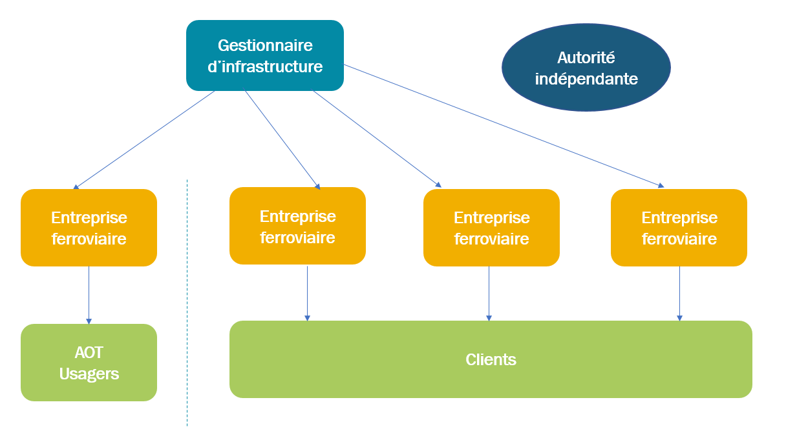
Le cadre européen de la régulation ferroviaire
Objectif général : création d’un marché unique européen
Application au marché du transport ferroviaire :
Suppression des barrières techniques, juridiques et administratives nationales
Ouverture à la concurrence des marchés aval du transport ferroviaire de marchandises et de voyageurs
Conditions d’accès aux infrastructures (réseau et installations de service) transparentes et non discriminatoires
Créations d’organismes de contrôle (régulateurs) pour garantir l’accès de toutes les entreprises ferroviaires aux marchés amont

Slide 26
Le cadre européen de la régulation ferroviaire
Les étapes de l’ouverture du marché ferroviaire européen :
2019
ouverture du marché du transport national de voyageurs (open access)
1991 séparation infrastructure / services
2007
ouverture du fret national
2010
ouverture du marché du transport international de voyageurs
2001
création organismes de contrôle indépendants
2006
ouverture du fret international
2023
ouverture du marché du transport national de voyageurs (conventionné)
Socle juridique : directive 2012/34/UE établissant un espace ferroviaire unique européen (modifiée par la directive 2016/2370

Slide 27
Le cadre européen de la régulation ferroviaire
Directive 2012/34 établissant un espace ferroviaire unique européen (Recast 2016/2370):
« La directive 2012/34/UE du Parlement européen et du Conseil établit un espace ferroviaire unique européen doté de règles communes sur la gouvernance des entreprises ferroviaires et des gestionnaires de l'infrastructure, le financement et la tarification des infrastructures, les conditions d'accès à l'infrastructure et aux services ferroviaires ainsi que sur la surveillance réglementaire du marché ferroviaire. Il convient d'achever l'espace ferroviaire unique européen en étendant le principe du libre accès aux marchés ferroviaires nationaux et en réformant la gouvernance des gestionnaires de l'infrastructure, l'objectif étant de garantir l'égalité d'accès à l'infrastructure. »

Slide 28
L’infrastructure ferroviaire en bref
- Longueur du réseau ferré national : 28 200 km (2 600 km de LGV)
- 1 gestionnaire public du réseau ferroviaire : SNCF Réseau (+ Liséa + ET)
  Investissement, entretien et renouvellement
  Attribution des sillons
  Tarification des infrastructures
  Produits annuels : [6 ; 7] Mds€
  MOP : [2 ; 3] Mds €
  Résultat net : [0 ; 1] Md€
  Dette financière : 28 Mds€
  Investissements : [5 ; 6] Mds€
Fonctions essentielles
- Différents gestionnaires d’installations de services (CTC, gares, centres de maintenance, cours de marchandises…) parfois opérateurs de services de transport
260
Différents gestionnaires d’installations de services (SNCF Gares & Connexions, SNCF Réseau, SNCF Voyageurs, Fret SNCF, etc.)
3 000
11 000 km
75

Slide 29
Objectifs et cadre de la régulation
Libéralisation des services commerciaux de transport ferroviaire de voyageurs
À compter du 1er janvier 2019 (i.e. pour l’HDS 2021, débutant le 12/12/2020), droit d’accès des EF à l’infrastructure (y compris aux installations de service) dans des conditions équitables, non discriminatoires et transparentes
Limitation du droit d’accès possible : si l’exercice de ce droit est susceptible de compromettre l’équilibre économique d’un ou plusieurs contrats de service public (CSP) couvrant un même trajet ou un trajet alternatif entre les mêmes O/D
  Recours au test d’équilibre économique réalisé par le régulateur sur saisine de l’AOT qui a attribué le CSP, du GI ou de l’EF qui exécute le contrat, dans le mois qui suit l’information de l’intention d’exécuter un service. Le régulateur dispose d’un délai de 6 semaines à compter de la réception de toutes les informations utiles pour rendre sa décision.

Slide 30
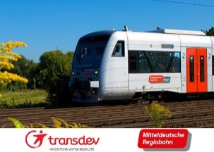
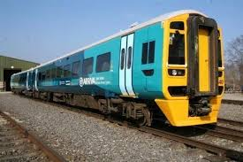
Objectifs et cadre de la régulation
L’ouverture à la concurrence des services conventionnés (TER, TET, Transilien)
Un calendrier progressif - mais impératif - de mise en concurrence des contrats de services publics ferroviaires
Entre le 3 décembre 2019 et le 24 décembre 2023 : faculté de libre choix offerte aux AOT entre la mise en concurrence et l’attribution directe d’un contrat de service public (durée maximum de 10 ans)
Dès le 3 décembre 2019 : remise en cause du monopole légal de SNCF
Les régions PACA (1 lot attribué à Transdev, 1 lot à SNCF Voyageurs) et Hauts-de-France ont déjà lancé des mises en concurrence. La région Pays-de-la-Loire va bientôt le faire également.
Plusieurs opérateurs intéressés en France (Transdev, Arriva…).
A compter du 25 décembre 2023 : principe de mise en concurrence des contrats de service public, sauf exceptions limitativement énumérées dans le ROSP et sous réserve, pour la plupart, que celles-ci soient autorisées dans le droit national

Slide 31
2 – La régulation du secteur du transport routier de voyageurs

Slide 32
2 – La régulation du secteur des « cars Macron »
(transport routier de voyageurs)
6 août 2015 : la loi n° 2015-990 pour la croissance, l’activité et l’égalité des chances économiques, dite « loi Macron », étend le champ de la régulation de l’Autorité au transport collectif routier de voyageurs (à compter du 15 octobre 2015) et au secteur autoroutier (à compter du 1er février 2016), faisant de la nouvelle Autorité de régulation des activités ferroviaires et routières (Arafer) un régulateur de transport multimodal.
Dans ce cadre l’Autorité :
  Assure la régulation des services réguliers interurbains de transport routier de voyageurs assurant une liaison de moins de cent kilomètres, concourant au bon fonctionnement du marché et, en particulier, du service public, au bénéfice des usagers et des clients.
  Disposant d’une mission générale d’observation du marché, elle établit chaque année un rapport portant sur les services de transport public routier de personnes librement organisés et, parallèlement, peut recueillir des données, procéder à des expertises et mener des études et toutes actions d'information nécessaires dans le secteur des services réguliers interurbains de transport routier et ferroviaire de personnes.
  Exerce une mission de régulation des gares et aménagements de transport routier, veillant à l’exercice d’une concurrence effective au bénéfice des usagers des services de transport et contrôlant le respect des règles d’accès. Le cas échéant, elle règle les différends entre opérateurs de transport et gestionnaires des gares.

Slide 33
3 – Le contrôle du secteur autoroutier

Slide 34
3 – La contrôle du secteur autoroutier
6 août 2015 : la loi n° 2015-990 pour la croissance, l’activité et l’égalité des chances économiques, dite « loi Macron », étend le champ de la régulation de l’Autorité au secteur autoroutier (à compter du 1er février 2016),
L'Autorité veille au bon fonctionnement du régime des tarifs de péage autoroutier :
  Elle est consultée sur tout nouveau projet de délégation des missions du service public autoroutier ainsi que sur les projets de modification de toute convention de délégation, du cahier des charges annexé ou de tout autre contrat existant lorsqu'ils ont une incidence sur les tarifs de péage ou sur la durée de la convention de délégation.
  Chaque année, elle établit :
    une synthèse des comptes des concessionnaires et assure un suivi des taux de rentabilité interne de chaque concession ;
    tous les cinq ans, elle publie un rapport public portant sur l'économie générale des conventions de délégation. Le tout premier rapport quinquennal a été publié en 2020.
L’Autorité veille à l'exercice d'une concurrence effective et loyale lors de la passation des marchés et contrats des sociétés concessionnaires d’autoroutes :
  Elle rend un avis conforme sur la composition de leurs commissions de marchés ainsi que sur leurs règles internes. En cas de manquement à leurs obligations de publicité et de mise en concurrence, elle est habilitée à engager les recours prévus par la réglementation en vigueur ;
  Elle assure le contrôle des procédures d’attribution des contrats passés par ces mêmes sociétés en vue de l’exploitation des installations annexes à caractère commercial ;
  Chaque année, elle établit annuellement un rapport sur les marchés de travaux, fournitures et services ainsi que sur les contrats d’exploitation passés par les sociétés concessionnaires.

Slide 35
4 – La régulation du secteur aéroportuaire

Slide 36
4 – La régulation du secteur aéroportuaire
24 juillet 2019 : l’ordonnance n° 2019-761, prise sur habilitation de la loi PACTE, confie à l’Autorité la régulation des redevances aéroportuaires, qui a alors pris le nom d’Autorité de régulation des transports, à compter du 1er octobre 2019.
Art. L. 6327-1 du CdT : l’Autorité est compétente vis-à-vis des aérodromes ayant accueilli plus de 5 millions de passagers lors de l’une des cinq années civiles précédentes ainsi que pour ceux faisant partie d’un système d’aérodromes comprenant au moins un aérodrome ayant atteint un trafic annuel de plus de 5 millions de passagers lors de l’une des cinq années civiles précédentes (Bâle-Mulhouse ; Bordeaux-Mérignac ; Lyon-Saint-Exupéry et Lyon-Bron ; Marseille-Provence ; Nantes-Atlantique ; Nice-Côte d’Azur et Cannes-Mandelieu ; Paris-Charles-de-Gaulle, Paris-Orly et Paris-Le Bourget ; Toulouse-Blagnac).
Dans ce cadre l’Autorité :
  homologue les tarifs annuels des redevances aéroportuaires dont elle est saisie ;
  émet un avis conforme sur les projets de contrats de régulation économique (CRE) conclus entre les exploitants des aérodromes et l’Etat, contrats qui cadrent l’évolution des redevances sur cinq années ;
  en vue de l’élaboration d’un projet de contrat, l’autorité compétente de l’Etat, en l’occurrence le ministre chargé de l’aviation civile, peut consulter l’Autorité qui émet alors un avis motivé sur le coût moyen pondéré du capital à prendre en compte dans le projet de contrat ;
  dispose également d’un pouvoir d’investigation et d’enquête pour l’exercice de ces missions ainsi que d’un pouvoir de sanction des manquements identifiés.

Slide 37
5 – La régulation des activités de la RATP

Slide 38
5 - La régulation des activités de gestionnaire de l’infrastructure, de gestionnaire technique ainsi que des prestations de sûreté exercées par la RATP en Ile-de-France (1)
24 décembre 2019 : la loi n° 2019-1428 d’orientation des mobilités dite « LOM » élargit de nouveau le champ de compétences de l’Autorité en matière de régulation des activités de gestionnaire d’infrastructure et des activités de sûreté exercées par la RATP en Ile-de-France.
L’Autorité assurera progressivement la régulation des activités exercées par la Régie autonome des transports parisiens (RATP) en tant que :
  gestionnaire d’infrastructure sur le réseau historique du métro et du RER :
    avis conforme sur la rémunération versée par Ile-de-France Mobilités à la RATP au titre de ces activités ;
  gestionnaire technique du réseau de transport public du Grand Paris :
    avis motivé sur le document de référence dudit réseau ;
    avis conforme sur la rémunération versée par Ile-de-France Mobilités à la RATP au titre de ces activités ;
  gestionnaire des prestations de sûreté :
    avis conforme sur la tarification de ces prestations.

Slide 39
5 - La régulation des activités de gestionnaire de l’infrastructure, de gestionnaire technique ainsi que des prestations de sûreté exercées par la RATP en Ile-de-France (2)
La LOM prévoit également :
  l’obligation pour la RATP d’établir des comptes séparés entre ses activités d'opérateur de transport, de gestionnaire d’infrastructure, de gestionnaire technique et de gestionnaire des prestations de sûreté, l’Autorité ayant la responsabilité d’approuver les règles permettant d’établir ces comptes ;
  plus généralement, l’Autorité disposera d’un pouvoir réglementaire supplétif en la matière, précisant, en tant que de besoin, les règles concernant les périmètres de séparation comptable, les règles d’imputation comptable ainsi que les principes déterminant les relations financières entre ces activités.
Dans le cadre de l’accès du réseau de transport public du Grand Paris, l’Autorité règlera les éventuels différends pouvant survenir entre la RATP, Ile-de-France Mobilités et tout exploitant. Par ailleurs, en cas de manquement par la RATP à ses obligations, elle pourra déclencher une procédure de sanction le cas échéant.
Enfin, l’Autorité pourra recueillir des données, procéder à des expertises et mener des études et toutes actions d'information nécessaires dans le secteur des transports publics urbains dans la région d'Ile-de-France.

Slide 40
6 – La régulation du secteur des services numériques de mobilité

Slide 41
6 – Le secteur des services numériques de mobilité
En application et dans la continuité des dispositions du règlement délégué (UE) 2017/1926 de la Commission européenne du 31 mai 2017, la loi d’orientation des mobilités renforce les obligations incombant aux services publics et privés de transport, en matière d’ouverture des données nécessaires à l'information des voyageurs et au développement des services numériques de mobilité.
Dans ce cadre, elle prévoit l’accès des données en temps réel ainsi qu’une ouverture généralisée anticipée au 1er décembre 2021. Sont visées les données statiques et dynamiques concernant les déplacements et la circulation d’un grand nombre de modes de transport (terrestre, aérien, maritime et fluvial) proposant tant des services réguliers (trains, avions, autocars, bus, métro, tramways, trolley, ferries, bacs, etc.) qu’à la demande (véhicules et vélos en partage, taxis, VTC) mais également les données de réseau des modes personnels (voitures, vélos, marche à pied) ou relatifs aux déplacements des personnes à mobilité réduite.
Dans ce contexte, l’Autorité s’assurera de la mise à disposition effective des données, de leur conformité aux formats, de leur mise à jour et de leur qualité. Elle vérifiera également que l’ensemble des acteurs concernés les fournissent de manière neutre, transparente et sans biais commercial. Afin de pouvoir remplir ces nouvelles missions, elle disposera de prérogatives en matière de contrôle de la conformité des données, incluant des pouvoirs de règlement des différends et de sanction.
Enfin, l’Autorité veillera à accompagner le développement du MaaS (« Mobility as a service »), plateformes multimodales de transport regroupant au sein d’une même et unique application l’ensemble des offres de mobilité (attribution en matière de contrôle, de règlement de différend et de sanction).

Slide 42
III.
Les outils et pouvoirs du régulateur

Slide 43
Les pouvoirs de régulation de l’ART
L’avis conforme sur la tarification (ferroviaire, aéroportuaire) confère un droit de véto à l’Autorité, et la possibilité, confirmée par le Conseil d’État, d’en fixer indirectement le niveau (avis « à hauteur de » dans le ferroviaire)
L’ART définit les règles d’accès aux gares routières
Contrôler le respect des règles existantes
(Pouvoirs juridiquement contraignants)
Définir de nouvelles règles
(Pouvoir réglementaire)
Informer le secteur
(Pouvoir d’orientation et de surveillance du marché)
Arbitrer les litiges et sanctionner les manquements aux règles applicables
(Pouvoirs quasi- juridictionnels)
Pouvoir réglementaire soumis à homologation (ex. règles de séparation
comptable applicables aux entreprises ferroviaires, conditions techniques et administratives d’accès au réseau)
Le test d’équilibre économique (TEE - routier, ferroviaire) permet à l’Autorité de contrôler le principe même de l’accès au marché
Requérir la transmission régulière d’informations à certains acteurs (secteurs ferroviaire et routier/autoroutier)
Régulation technico-économique
Le règlement des différends
(secteurs ferroviaire, routier et données de mobilité) participe également à la fonction de régulation (détermination de conditions d’accès, incitations réciproques, etc.)
Avis simples (projets de textes règlementaires, document de référence du réseau, avenants autoroutes, sous-concessions, …)
Lignes directrices (TEE routier et ferroviaire)
Les manquements d’un opérateur à ses obligations peuvent faire l’objet d’une sanction, prononcée par la Commission des sanctions
Rapports et études (étude concurrence, signalisation embarquée, rapport économie générale des concessions, etc.)
Bruxelles, 14 avril 2023
43

Slide 44

L’exemple du secteur ferroviaire : les principales compétences de l’ART
Régulation de l’accès tarifaire
Régulation de l’accès non tarifaire
Litiges et manquements
Textes réglementaire
Notification et test d’équilibre économique
Ouverture à la concurrence
Pouvoir de RDD sur les données et le nombre d’ETP et pouvoir de sanction
Avis motivé
Notification des nouveaux SLO et TEE à la demande
Accès au réseau ferroviaire
Avis conforme
Avis motivé
Pouvoir de RDD et de sanction
Avis motivé
Accès aux installations de service
Avis conforme
Avis motivé
Pouvoir de RDD et de sanction
Avis motivé
Accès au tunnel sous la manche
Co-régulation avec l’ORR
Avis motivé
Avis motivé
Avis motivé
Pouvoir de RDD et de sanction
Prestations de sûreté
Avis conforme
Note : RDD : règlement de différend ; SLO : services librement organisés ; TEE : test d’équilibre économique ;
ORR : Office of rail and road.
Bruxelles, 14 avril 2023
44

Slide 45
Les outils et pouvoirs du régulateur
Avis simples ou juridiquement contraignants sur les règles de fonctionnement des marchés :
  Projets de textes réglementaires relatifs à l’accès au réseau ferré
  DRR de SNCF Réseau et Eurotunnel (règles du jeu économiques, techniques et administratives pour l’accès aux réseaux), document de référence du réseau de transport public du Grand Paris
  Tarification de l’accès au réseau (ferroviaire et RATP), aux gares de voyageurs et autres IS (cours de fret, stations gazole…)
  Tarification des prestations de sûreté (SUGE et GPSR)
  Nomination, renouvellement ou révocation du président de SNCF Réseau (indépendance du GI)
  Commissions de marchés des SCA (composition)
  Projets d’avenants aux contrats de concessions autoroutières
  Homologation annuels des tarifs des redevances aéroportuaires
  Contrats de régulation économique
Pouvoir réglementaire supplétif
  Porte sur les règles précisant les conditions d’accès au réseau ferré et aux infrastructures de service : gares de voyageurs, cours de fret, voies de service, fourniture d’énergie, etc.
  Règles de la séparation comptable (SNCF, RATP)
  Décision soumise à homologation ministérielle

Slide 46
Les outils et pouvoirs du régulateur
Approbation des règles de séparation comptable et vérification de leur respect :
  entre le GI et l’opérateur
  entre le gestionnaire des gares et l’opérateur
  entre les activités fret et voyageurs de l’opérateur historique
  entre les activités librement organisées et les activités conventionnées
Evaluation de l’impact économique des services concurrentiels sur les services publics :
  pour les services commerciaux de transport ferroviaire de voyageurs
  pour les liaisons de transport par autocar de moins de 100 km

Slide 47
Les outils et pouvoirs du régulateur
Règlement des différends :
  Entre entreprises ferroviaires, autorités organisatrices de transport et gestionnaires d’infrastructure lors de l’exercice du droit d’accès aux infrastructures ferroviaires et routières (gares) et aux prestations associées + transfert de données aux AOT
  Entre opérateurs de transport par autocar et exploitants d’aménagements routiers
  Décisions juridiquement contraignantes soumises au contrôle de la cour d’appel de Paris
  Pouvoirs d’investigation et de sanction :
  Agents assermentés pouvant procéder à des opérations de visite et saisie (OVS), accéder aux comptes des GI et des EF et collecter des données
  Déclenchement de procédures de sanction en cas de manquement aux règles d’accès (séparation des fonctions d’instruction et de jugement)
  Amende pouvant aller jusqu’à 5% du CA annuel de l’entreprise en cause

Slide 48
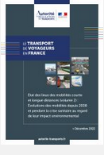


Les outils et pouvoirs du régulateur
Contrôle de la trajectoire financière du gestionnaire d’infrastructure par des avis sur :
  le budget annuel du GI
  le contrat de performance entre l’Etat et le GI
  les subventions publiques accordées au GI pour les investissements > 200M€
  Surveillance des marchés
  Consultations publiques
  Collectes de données et enquêtes de terrain
  Publication de rapports dont
    Rapport multimodal – Le transport de voyageurs en France
    Economie des concessions autoroutières
    Etude sur l’ouverture à la concurrence
Sunshine regulation

Slide 49
L’activité du régulateur en 2022 en quelques chiffres
Nombre de décisions et avis publiés | 2011 | 2012 | 2013 | 2014 | 2015 | 2016 | 2017 | 2018 | 2019 | 2020 | 2021 | 2021
 | 13 | 17 | 22 | 22 | 44 | 226 | 125 | 94 | 86 | 87 | 70 | 96
Nombre d’ETP alloués à l’ART en 2022
Montant en millions d’euros
du budget de l’ART en 2022
102
14
96 avis ou décisions dont :
  3 lignes directrices
  1 décision portant règlement de différend
  6 décisions relatives à des procédures en manquement
  54 avis simples, motivés ou recommandations
  24 décisions ou avis juridiquement contraignants
  2 décisions de collecte régulière de données
  4 pouvoir règlementaire supplétif
  2 décisions de fonctionnement interne
Ces avis ou décisions concernaient les secteurs suivants:
  Ferroviaire: 28
  Transport routier de voyageurs: 1
  Autoroutes: 56
  Aéroportuaire: 8
  Transports publics urbains (RATP): 1
Notes:
Plafond ETPT 2019 : 83

Slide 50
Merci de votre attention.

